Slide 1
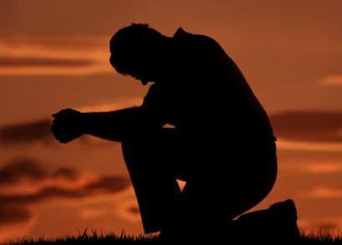
أمانة الله – مزمور 32
مانيك كوريا • كنيسة الطرق المتقاطعة الدولية سنغافورة • CICFamily.com تحميل د. ريك جريفيث • مؤسسة الدراسات اللاهوتية الأردنية الملفات بلغات كثيرة للتنزيل المجاني على BibleStudyDownloads.org

Slide 2
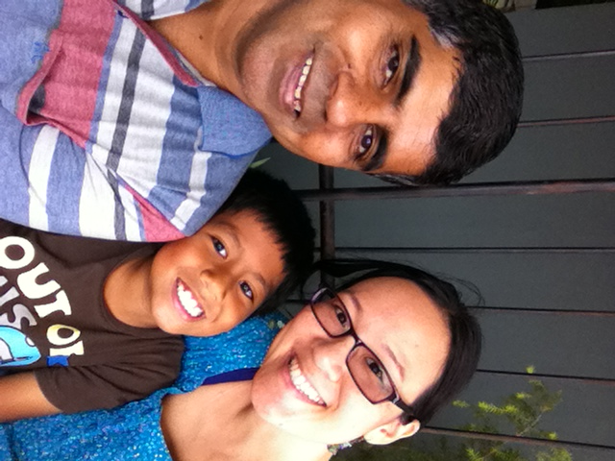
عائلة كوريا في بانكوك

Slide 3
أبرز معالم الخدمة
8 سنوات ولا زلنا في تايلاند
مجتمع قاعدةNAMS منذ أيلول 2012
رؤية لزرع جماعات صناعة التلاميذ أينما يفتح الله الأبواب.

Slide 4
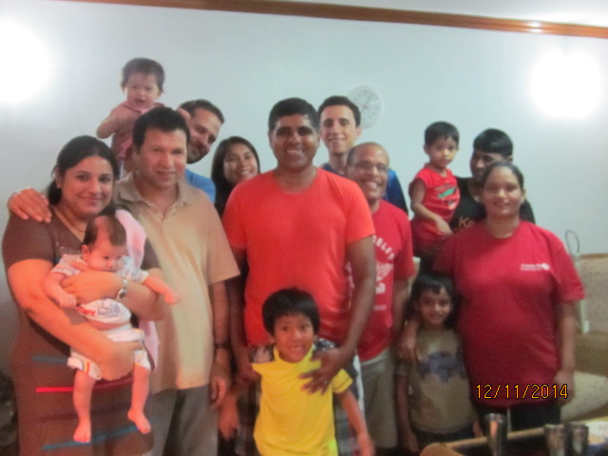
لقطات
من خلية واحدة للتلمذة إلى ثلاث خلايا، ومجموعات أو علاقات تواصل أخرى
تواصل النادي الإنجليزي مع الكنيسة التايلاندية الشريكة لنا، كنيسة خلونج توي

Slide 5
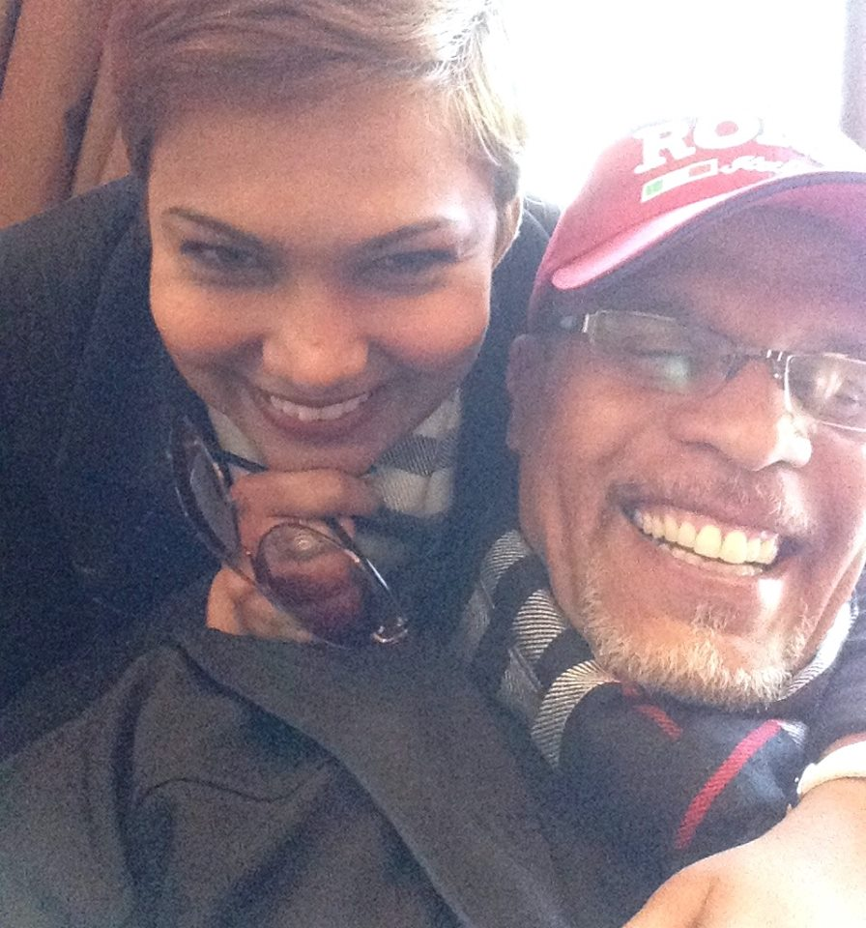
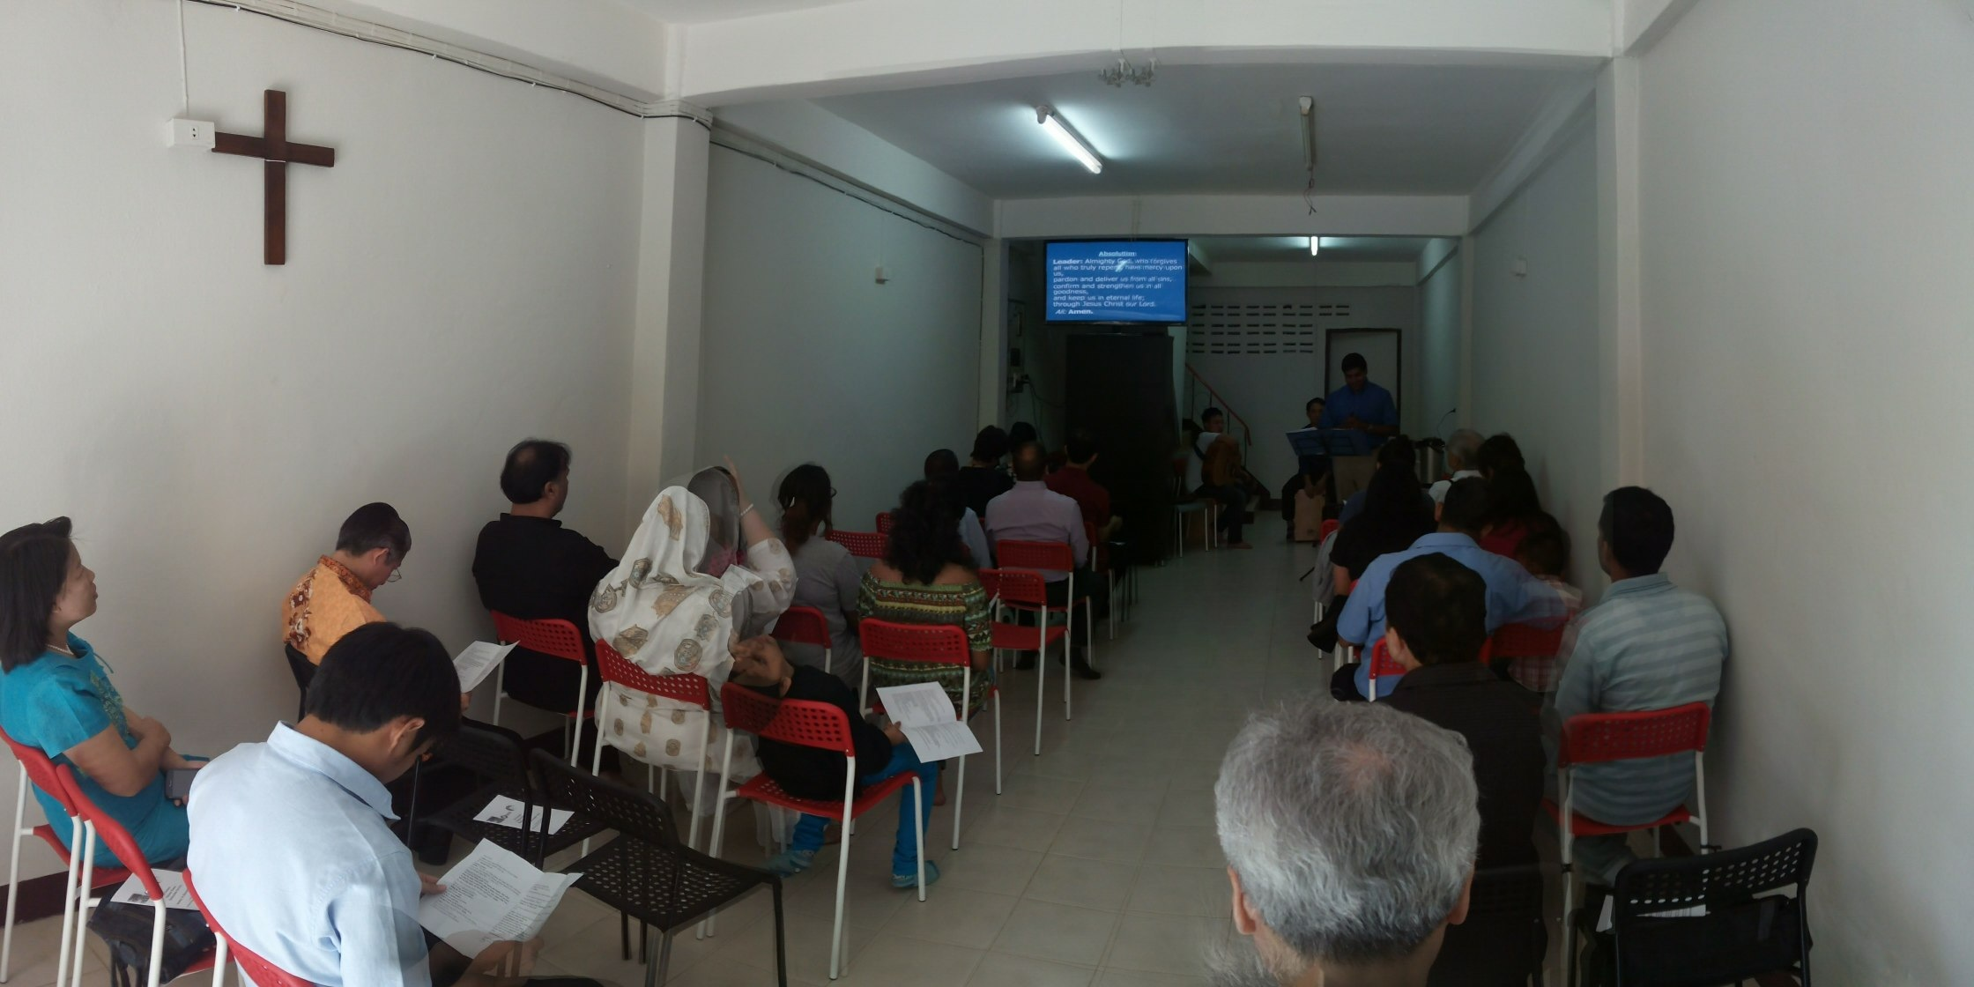
لقطات
يقود وارنس عملاً جديداً في سالايا، على مشارف بانكوك.
دار إرسالية كل الأمم كمكان للصلاة والتدريب والإرسالية.

Slide 6
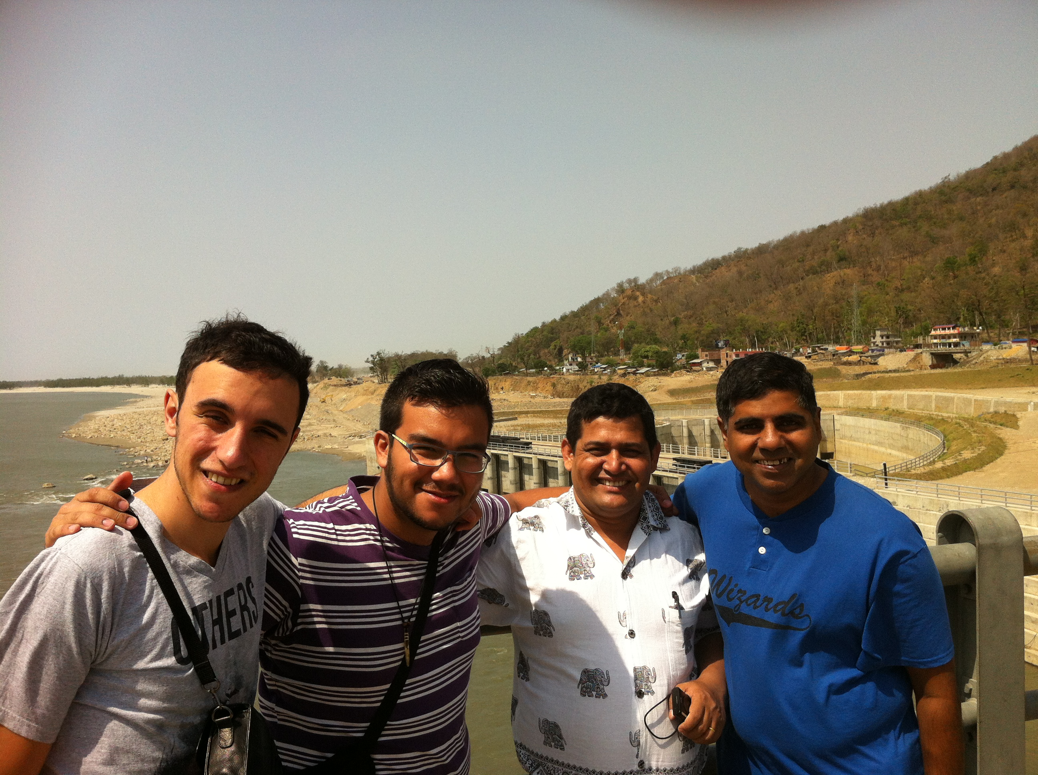
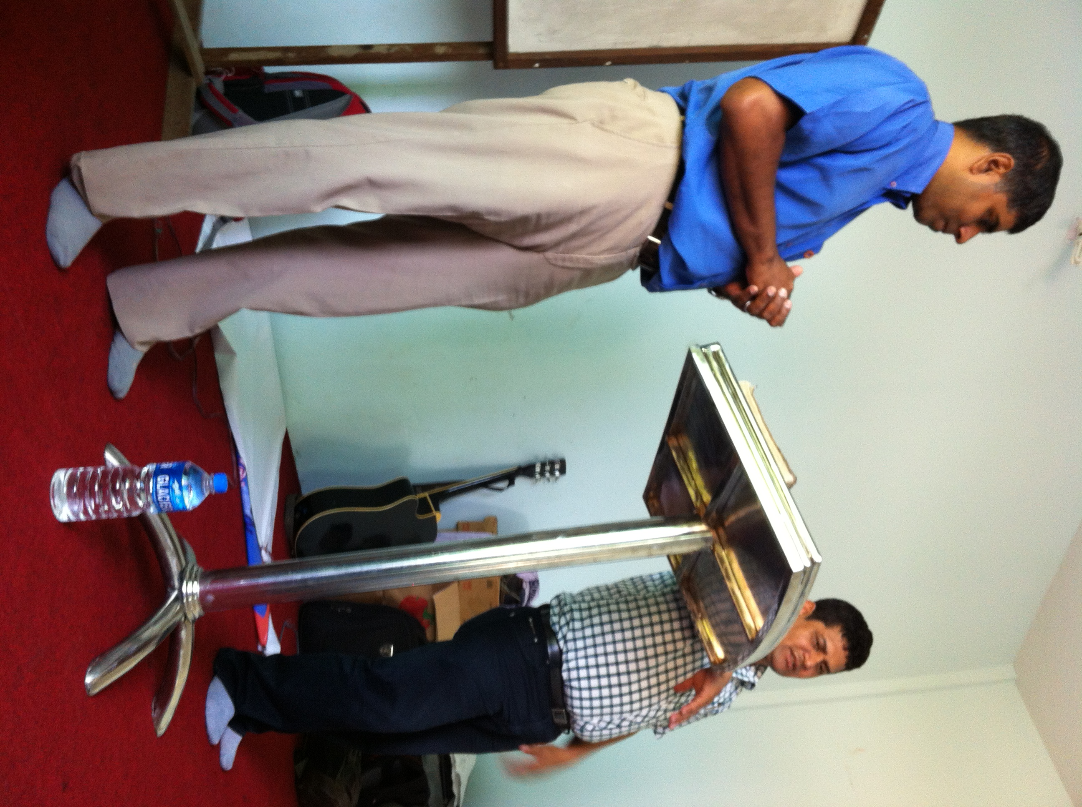
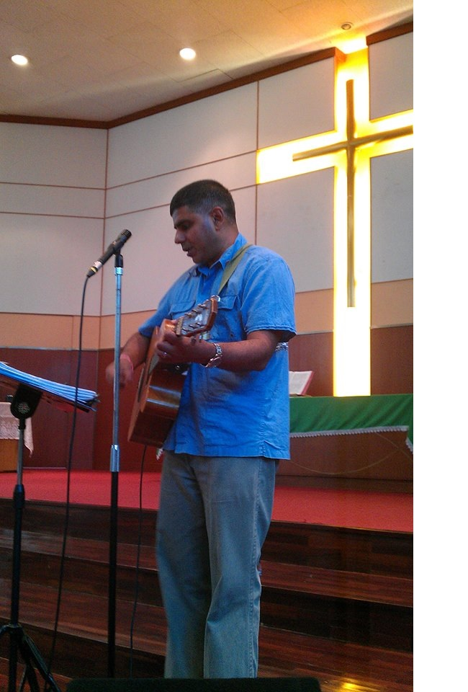
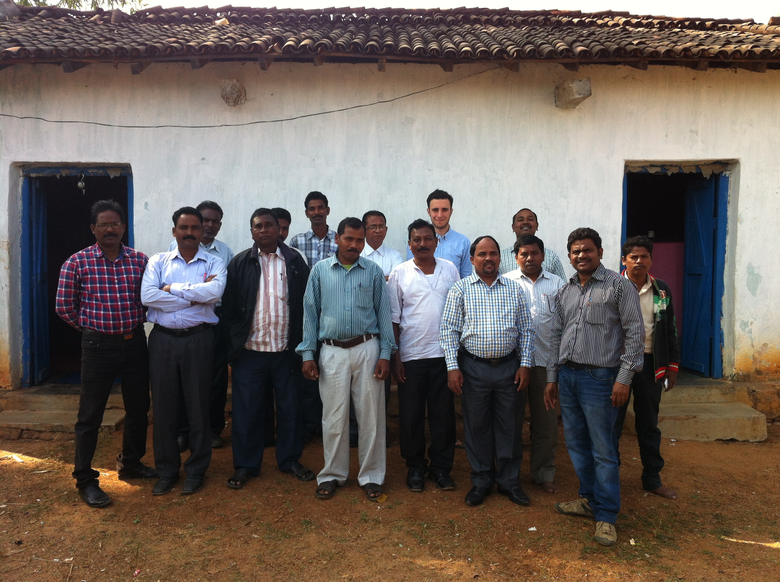
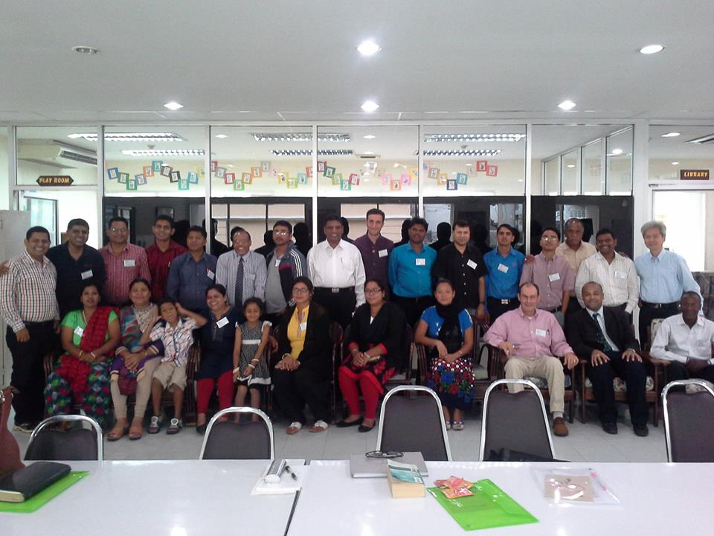
لقطات - إقليمية
NAMS نيبال – مهمة أيار 2015. الآن علاقة مستمرة.
فرص جديدة في ميانمار والهند

Slide 7
قراءة من مزمور 32

Slide 8
مزمور 32
لداود قصيدة 1 طوبى للذي
غفر إثمه
وسترت خطيته.
2 طوبى لرجل
لا يحسب له الرب خطية،
ولا في روحه غش.
3 لما سكت
بليت عظامي
من زفيري اليوم كله،
4 لأن يدك ثقلت عليَّ
نهاراً وليلاً.
تحولت رطوبتي
إلى يبوسة القيظ. سلاه.
5 أعترف لك بخطيتي
ولا أكتم إثمي.
قلت: أعترف
للرب بذنبي
وأنت رفعت
أثام خطيتي. سلاه.

Slide 9
مزمور 32
6 لهذا يصلي لك كل تقي
في وقت يجدك فيه.
عند غمارة المياه الكثيرة
إياه لا تصيب.
7 أنت ستر لي.
من الضيق تحفظني.
بترنم النجاة تكتنفني. سلاه.
8 أعلمك وأرشدك الطريق التي تسلكها.
أنصحك. عيني عليك.
9 لا تكونوا كفرس أو بغل
بلا فهم.
بلجام وزمام زينته
يكم لئلا يدنو إليك.
10 كثيرة هي نكبات الشرير،
أما المتوكل على الرب
فالرحمة تحيط به.
11 افرحوا بالرب وابتهجوا يا أيها الصديقون،
واهتفوا يا جميع المستقيمي القلوب.

Slide 10
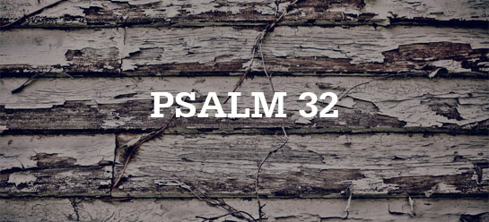
قصيدة – مزمور تعليمي
الموضوع الرئيسي: محبة الله هي مجموعة شاملة من الغفران والحفظ والتعليم.

Slide 11
مزمور 32
لداود قصيدة 1 طوبى للذي
غفر إثمه
وسترت خطيته.
2 طوبى لرجل
لا يحسب له الرب خطية،
ولا في روحه غش.
3 لما سكت
بليت عظامي
من زفيري اليوم كله،
4 لأن يدك ثقلت عليَّ
نهاراً وليلاً.
تحولت رطوبتي
إلى يبوسة القيظ. سلاه.
5 أعترف لك بخطيتي
ولا أكتم إثمي.
قلت: أعترف
للرب بذنبي
وأنت رفعت
أثام خطيتي. سلاه.

Slide 12
مزمور 32
3 أقسام
القسم الأول (ع 1-5) – اعترف بخطاياك
1. طوبى للذي – ع 1
2. لن تعرف مطلقاً الحرية من الخطية حتى تترك عبء ذنبك.
3. عدد 5 محوري - قلت مقابل سكتُّ في عدد 3

Slide 13
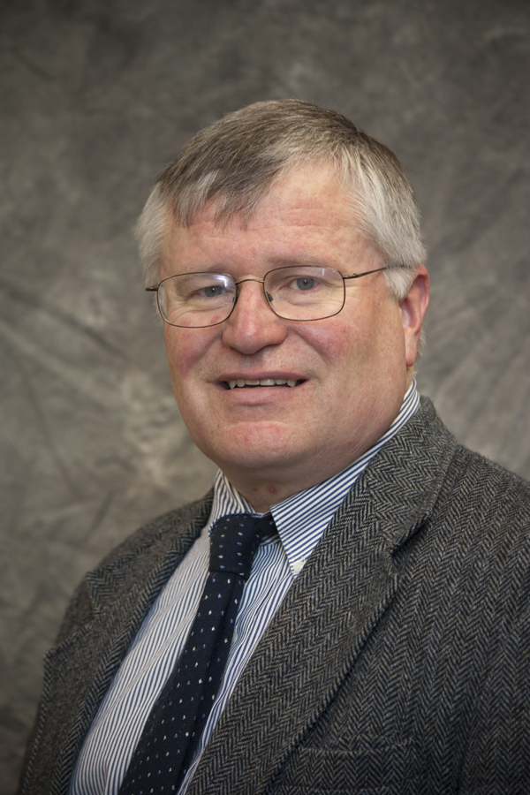
جيني فيث
من الصعب إعلان مغفرة الخطايا للأشخاص الذين يعتقدون أنه بما أن الأخلاق نسبية، فليس لديهم خطايا تحتاج إلى غفرانها.

Slide 14
مزمور 132
3 كلمات محددة للغفران
ع1-غُفِرَ न구- nasa – حرفياً: ليتحمل، ليرفع، ليأخذ، ليحمل
ع1 - مغطاة कति़्या kacah – حرفياً للتغطية، والإبتعاد عن الأنظار
ع2 – غير محسوب - חָשַׁב chashab - حرفياً لم يتم عقابه، لم يتم احتسابه
الغفران = الحرية

Slide 15
مزمور 132
6 لهذا يصلي لك كل تقي
في وقت يجدك فيه.
عند غمارة المياه الكثيرة
إياه لا تصيب.
7 أنت ستر لي.
من الضيق تحفظني.
بترنم النجاة تكتنفني. سلاه.

Slide 16
مزمور 132
القسم الثاني (ع 6-7) – يثق بتدبير الله
الله هو ملجأنا الكامل.
مزمور 46: 1 الله لنا ملجأ وقوة – عوناً في الضيقات وُجِد شديداً

Slide 17
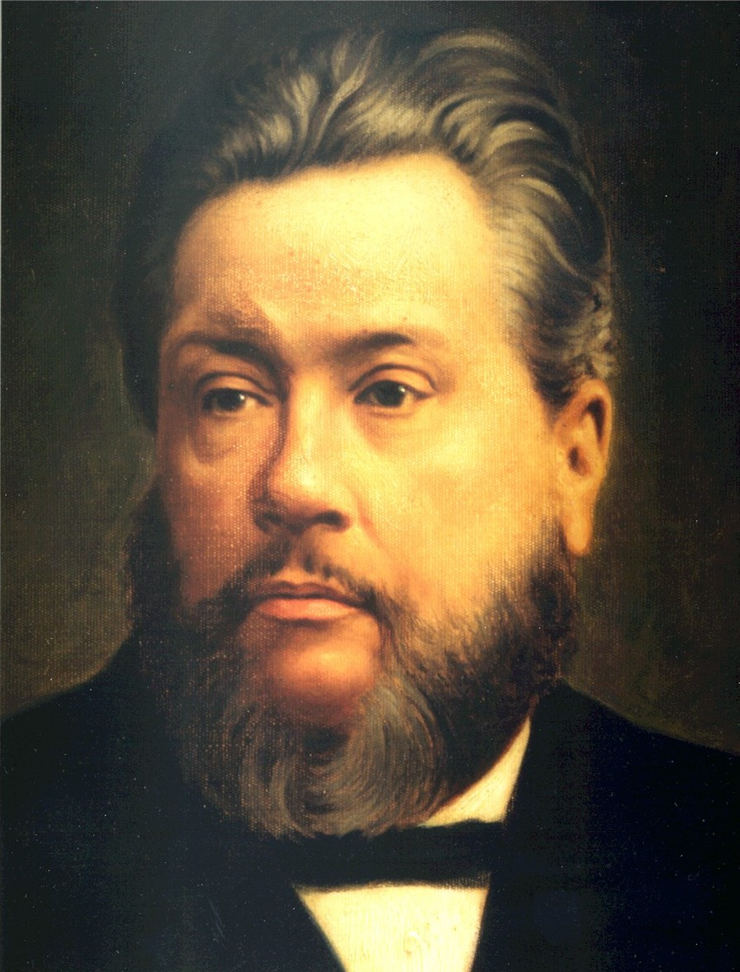
تشارلز سبرجن
إن المساعدة التي لا تكون موجودة عندما نحتاج إليها تكون ذات قيمة صغيرة، المرساة التي تُترك في المنزل لا تفيد البحارة في ساعة العاصفة، الأموال التي كان يملكها لا قيمة لها عند المدين عند صدور مذكرة قضائية ضده....
فهو أكثر من حاضر، فهو حاضر جداً، أكثر حضوراً من أقرب صديق، لأنه فينا خلال مشاكلنا، أكثر حضوراً منا بالنسبة لأنفسنا، لأننا في بعض الأحيان نفتقر إلى حضور العقل، إنه حاضر دائمًاً، حاضر بفعالية، حاضر متعاطف، حاضر تماماً.

Slide 18
مزمور 132
القسم الثالث (ع 8-11) – أطع تعليمات الله

Slide 19
مزمور 132
8 أعلمك وأرشدك الطريق التي تسلكها.
أنصحك. عيني عليك.
9 لا تكونوا كفرس أو بغل
بلا فهم.
بلجام وزمام زينته
يكم لئلا يدنو إليك.
10 كثيرة هي نكبات الشرير،
أما المتوكل على الرب
فالرحمة تحيط به.
11 افرحوا بالرب وابتهجوا يا أيها الصديقون،
واهتفوا يا جميع المستقيمي القلوب.

Slide 20
مزمور 132
القسم الثالث (ع 8-11) – أطع تعليمات الله
الله يتدخل – الوعد بالإرشاد الإلهي (أنظر أيضاً مزمور 16: 7، 73: 24)
ع 11- كل هذه النتائج يفرح ويبارك الصديق

Slide 21
أ. و. توزر
مع صلاح الله الذي يريد خيرنا الأسمى، وحكمة الله التي تخطط لذلك، وقوة الله لتحقيق ذلك، ماذا ينقصنا؟ إننا أفضل الخلائق على الإطلاق.

Slide 22
باب السنة ميني لويس هاسكنز - 1908
فقلت للرجل الواقف
على باب السنة:
أعطني ضوءً حتى أتمكن من السير
بأمان إلى المجهول.
فأجاب:
اذهب إلى الظلمة
واجعل يدك في يد الله
ذلك لك خير من النور
وأكثر أماناً من طريق معروف.

Slide 23
Black

Slide 24
على رابط وعظ العهد القديم BibleStudyDownloads.org
أحصل على هذا العرض التقديمي مجاناً

